Slide 1
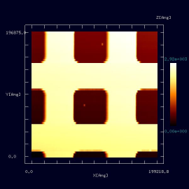

【Analyzer】 デジタル画像処理機能 （２）
Analyzer
ノイズ除去(メディアンフィルタ処理)
(オリジナル画像は東北大学大学院、理学研究科、橋本克之助教より提供)
Notes:
Analyzer_ImageProcessing_008
(この画像データは、東北大学大学院理学研究科物理学専攻、量子物性物理学講座、量子伝導物性分野、橋本克之教授様から提供して頂いたものです。)

